Slide 1
„Inspectoratul” Școlar Civic (ISC)
Titlu: FENOMENUL DE BULLYING ÎN INSTITUȚIILE DE ÎNVĂȚĂMÂNT –
CONCEPT ȘI SOLUȚII
Autor: Prof. BUCUR MIHAELA-CORINA; Mediator autorizat;
Membru fondator al Societății Române de Victimologie (SRV)
Unitatea școlară: ȘCOALA POSTLICEALĂ SANITARĂ “CAROL DAVILA”
Proiect derulat de
„Lucrăm împreună pentru o Europă verde, competitivă și incluzivă”.
Proiect derulat de Fundația World Vision România cu sprijinul financiar Active Citizens Fund România, program finanțat de Islanda, Liechtenstein și Norvegia prin Granturile SEE 2014-2021.
Conținutul acestui material nu reprezintă în mod necesar poziția oficială a Granturilor SEE și Norvegiene 2014-2021; pentru mai multe informații accesați www.eeagrants.org

Slide 2
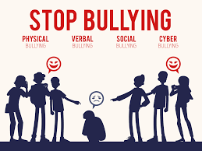
BULLYING – DEFINIȚIE
Comportament repetat și
intenționat prin care agresorul își
rănește, persecută și intimidează victima prin diferite forme: verbal, fizic, relațional, social, cyberbullying.
Fenomen complex, ale cărui consecințe afectează deopotrivă victima, agresorul și martorul tăcut.

Slide 4
BULLYING VS. EPISOD ACCIDENTAL
BULLYING | ACCIDENT
- Se întâmplă în mod REPETAT | - Se întâmplă izolat o dată sau de câteva ori
- Este intenționat prin REPETIȚIE | - Nu neapărat intenționat
- De obicei este îndreptat împotriva unei “ținte ușoare” | - De obicei are loc între prieteni, colegi
- Agresorul este temător și vrea să se valideze prin forță, acționând asupra unui elev cu profil de victimă, care are mai puțină forță  DEZECHILIBRU DE FORȚE | - Reclamat de elevii hipersensibili, care nu își pot controla emoțiile.

Slide 5
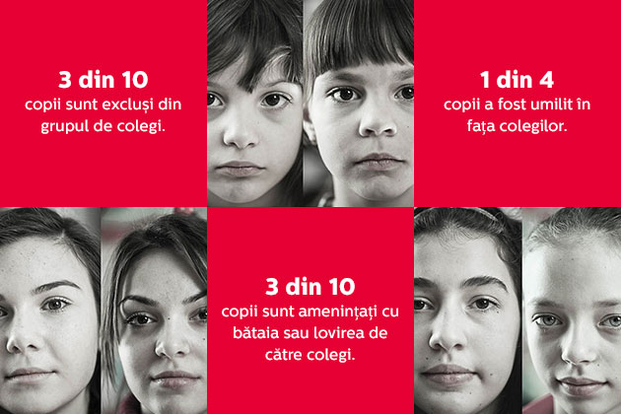

Slide 6
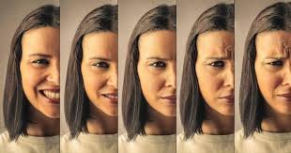
CHEIA = DEZVOLTAREA EQ!
Elevul trebuie îndrumat spre a înțelege
că noi ne putem controla emoțile, nu ele
pe noi!
Gestionarea corectă a emoțiilor elevilor
trebuie să înceapă cu gestionarea propriilor noastre emoții;
Dacă mă enervez, mă supăr, este vorba de propriul meu răspuns emoțional; nu celălalt mă enervează și mă supără; el este responsabil de comportamentul lui, iar eu sunt responsabil de răspunsul meu emoțional;
Valoarea noastră personală rămâne aceeași, indiferent de atitudinea, comportamentul și etichetele puse de ceilalți.

Slide 7
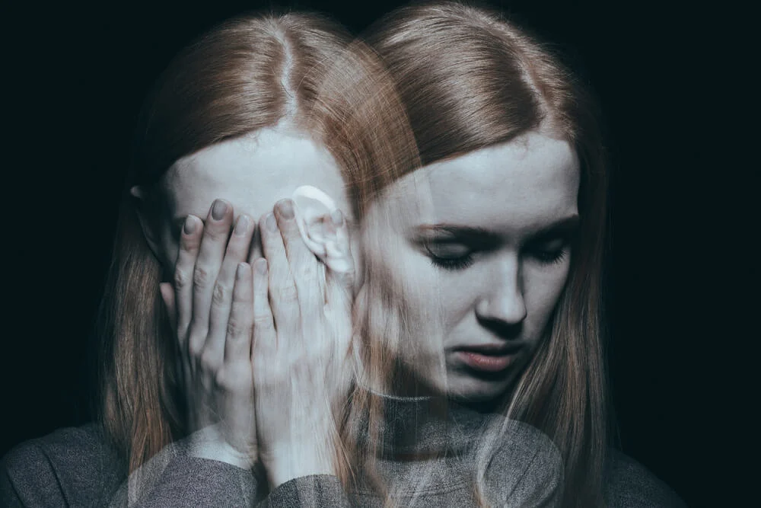
PARTEA VICTIMEI
Să își dezvolte stima de sine;
Să se iubească;
Să învețe limbajul corporal,
adoptând poziții care denotă
siguranță de sine: corpul drept,
capul sus, privit în ochi;
Să învețe cum să răspundă la agresiuni;
Să vorbească deschis până va găsi persoana potrivită să o asculte și să o ajute;
La formele grave: să anunțe profesorii, părinții, Poliția.

Slide 9
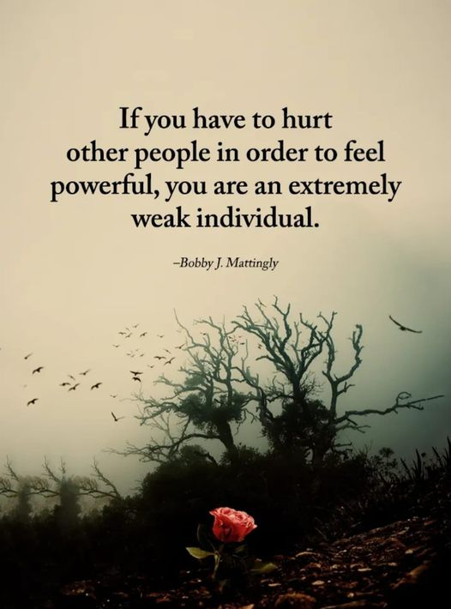

Slide 10
PARTEA AGRESORULUI
Să își formeze stima de sine;
Să învețe să primească și să ofere apreciere prin comunicare pozitivă;
Să învețe să își ceară scuze, să își asume responsabilitatea și consecințele propriilor fapte, fără să fie judecat sau desconsiderat.

Slide 11
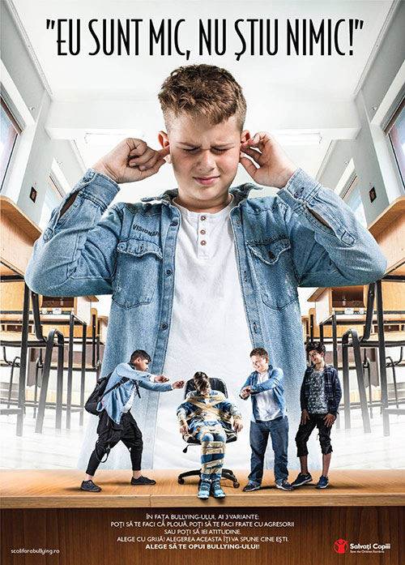
TIPURI DE MARTORI

Slide 12
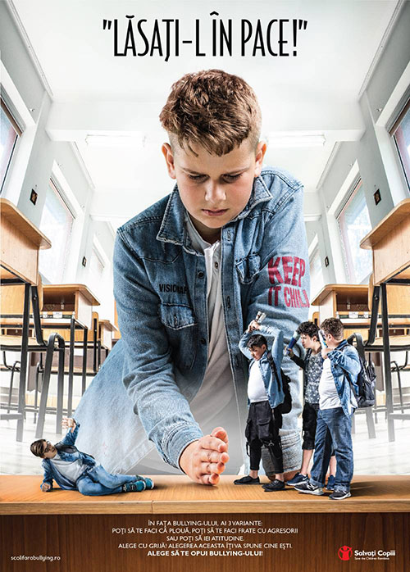
PARTEA MARTORILOR
Pasivitatea încurajează agresorul,
Martorul trebuie să fie curajos și asumat,
Să încurajeze victima: ești ok, sunt lângă tine, poți să faci față, hai să vorbim cu cineva,
Descurajează agresorul: să știi că mie nu îmi place că râzi de el.

Slide 13
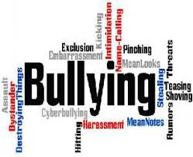
PARTEA PROFESORULUI
Să echilibreze lucrurile printr-o
politică eficace,
Să ridice puterea celor cu rol
de victimă,
Să le ridice încrederea in sine,
Să adopte o tactică: pentru orice cuvânt urât adresat unui coleg, agresorul să îi adreseze 3 aprecieri.

Slide 14
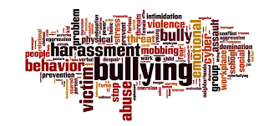
PARTEA ȘCOLII
Să educe în spiritul stimei și siguranței de sine;
Să implementeze o strategie clară privitoare la bullying;
Să apeleze la specialiști în intervenții antibullying.

Slide 15
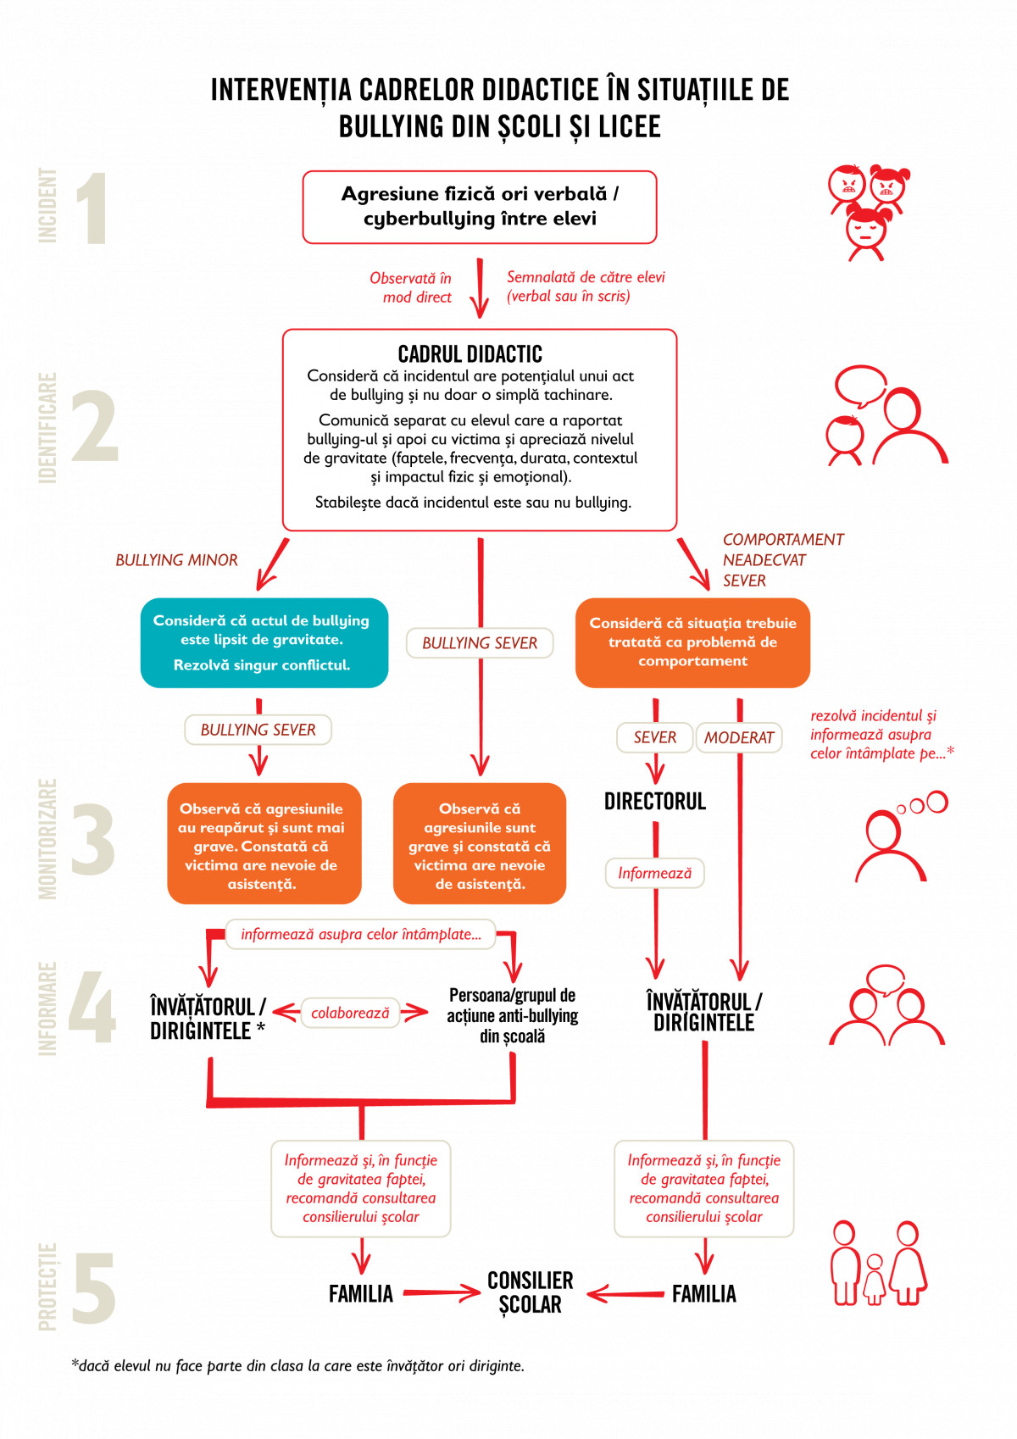

Slide 16
LEGISLAȚIE SPECIFICĂ NAȚIONALĂ
Legea nr. 221/18 noiembrie 2019 pentru modificarea și
completarea LEN nr. 1/2011, care prevede combaterea
bullyingului în unitățile de învățământ.
Normele metodologice de aplicare/iunie 2020 a Legii
221/2019, publicate în febr. 2020, prevăd ca în fiecare școală
să existe un grup antibullying în a cărui componență intră:
directorul unității de învățământ,
profesorul consilier școlar,
3 cadre didactice formate în problematica violenței, inclusiv a bullyingului,
min. 2 reprezentanți ai elevilor,
1 reprezentant al părinților,
reprezentanți ai autorităților locale.

Slide 17
LEGEA 221/2019 - NORME METODOLOGICE
Fiecare unitate de învățământ trebuie să introducă în ROI obiectivul ,,școală cu toleranță zero la violență”.
Grupul de acțiune antibullying trebuie să implementeze un plan antibullying la baza căruia stau:
Activități de informare și de conștientizare a fenomenului de bullying;
Proceduri de intervenție în situațiile de bullying;
Responsabilizarea cadrelor didactice în scopul intervenției imediate în cazurile de bullying semnalate sau identificate;
Organizarea unor activități (concursuri, teatru, forum ș.a.), în scopul încurajării respectării valorilor și misiunii declarate a școlii;
Activități de măsurare a impactului acțiunilor cuprinse în planul antibullying și a eficienței grupului de acțiune.

Slide 18
MEDIEREA ÎN ȘCOLI
În normele metodologice privind modificarea și completarea LEN, medierea apare în 3 situații:
• fiecare școală poate adopta procedura medierii în implementarea unui plan antibullying;
• poate fi un serviciu pe care școlile îl oferă pt. a preveni acțiunile de bullying și pt. a îmbunătăți relațiile părinți-copii;
• școala sau inspectoratul școlar poate înființa o structură de mediere pt. a identifica sursele de conflict.

Slide 19
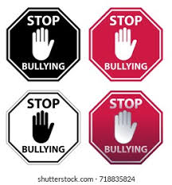
STRUCTURI NAȚIONALE ANTIBULLYING

Slide 20
“STOP BULLYING”
Primul proiect din România care atrage atenția asupra bullyingului, inițiat de Asociația Telefonul Copilului (ATC) – 116.111, pe fondul înregistrării unui nr. tot mai mare de solicitări de consiliere și îndrumare din partea copiilor și adolescenților: 2.636.108 apeluri în perioada nov. 2001 – dec. 2020 (~138.742/an, 11.561/lună, 385/zi!)

Slide 21
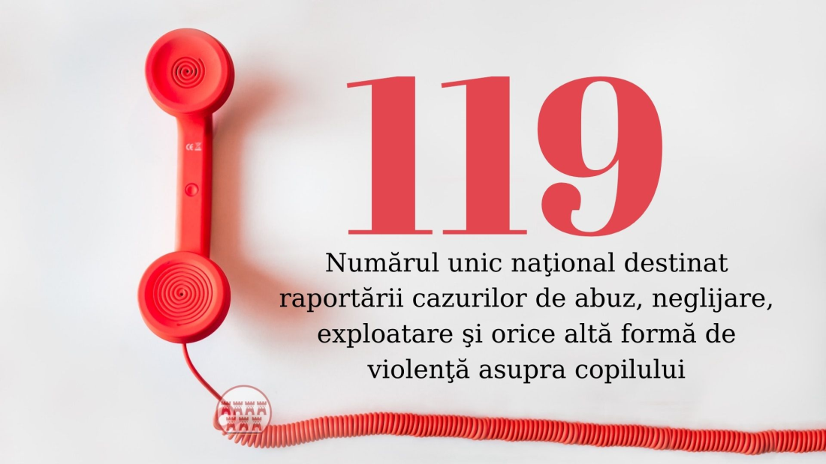
Noul telefon al copilului - 119
lansat în 2022,
apelabil 24/24, gratuit, din orice rețea de telefonie fixă sau mobilă,
vine în sprijinul tuturor copiilor care sunt victime ale violenței de orice tip, inclusiv prin intervenții imediate ale Poliției sau ale echipajelor medicale.

Slide 22
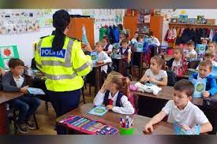
POLIȚIA SIGURANȚĂ ȘCOLARĂ
Înființată prin ordinul MAI nr.
1842/8 sept. 2020, la nivelul IGPR.
Sunt implicați politiști de ordine
publică, rutieri, antidrog, locali,
jandarmi, psihologi.
Se ocupă de:
prevenirea și combaterea bullyingului și traficului de droguri în școli,
cazuri de violență în familie.

Slide 23
APLICAȚIA “EDUCAȚIE FĂRĂ BULLYING”
Lansată în luna oct. 2022,
Singura aplicație care ajută la prevenirea și combaterea bullyingului în România,
Creată de specialiștii care au lucrat la legea de prevenire a bullyingului în unitățile de învățământ preuniversitar,
Destinată elevilor, profesorilor și părinților,
Se poate descărca gratuit din Google Play sau App Store,
Păstrează anonimatul utilizatorului și îl conduce direct la instituțiile abilitate să îi ofere soluții în cazul agresiunilor sau bullyingului și cyberbullyingului.

Slide 24
CONCLUZII
Fiecare dintre noi este chemat să contribuie la
dezvoltarea unei culturi care încurajează inhibarea comportamentelor violente, o cultură a acceptării tuturor indivizilor, indiferent de caracteristicile intrinseci ale acestora, prin formarea propriei mentalități în acest sens, apoi convingerea celorlalți să urmeze același exemplu.
Să ne iubim pe noi înșine mai mult pentru că atunci vom putea îndruma și elevii să se iubească pe ei înșiși și pe ceilalți și astfel vom reduce bullyingul în mod semnificativ,
Vom trăi altfel în România doar dacă vom educa altfel generația care vine!

Slide 25
BIBLIOGRAFIE
- Lohmann R. C.; Taylor J.V.; (2013) The Bullying Workbook for Teens - Activities to Help You Deal with Social Aggression and Cyberbullying, Ed. Instant Help Books, New Harbinger Publications
- Stănculescu, E.(2013) Psihologia educației de la teorie la practică, Ed. Universitară
- Zecheru, N. (2013). Medierea unor conflicte de natură penală, alternativă pentru modernizarea sistemului judiciar. Editura Ministerului Afacerilor Interne, București. Sursa: https://promediere.files.wordpress. com/2017/04/medierea-unor-conflicte-dde-natura-penala.pdf
- Prevenirea si combaterea violentei în școală: ghid practic pentru directori si cadre didactice – Buzau, ED. Alpha MDN, 2006
- www.didactic.ro
- https://b.politiaromana.ro/files/pages_files/BULLYING.pdf
- http://www.unicef.ro/media/fenomenul-bullying-cum-il-depistam-si-cum-il-combatem-pentru-scoli-mai-sigure/

Slide 26
VĂ MULȚUMIM !
„Inspectoratul” Școlar Civic (ISC)
Proiect derulat de
„Lucrăm împreună pentru o Europă verde, competitivă și incluzivă”.
Proiect derulat de Fundația World Vision România cu sprijinul financiar Active Citizens Fund România, program finanțat de Islanda, Liechtenstein și Norvegia prin Granturile SEE 2014-2021.
Conținutul acestui material nu reprezintă în mod necesar poziția oficială a Granturilor SEE și Norvegiene 2014-2021; pentru mai multe informații accesați www.eeagrants.org

